Slide 1

IBM Watson Computação Cognitiva
https://www.ibm.com/watson/
https://www.ibm.com/watson/developercloud

Slide 2
Computação Cognitiva
"systems that learn at scale, reason with purpose and interact with humans naturally”
Notes:
Introdução ao tópico do curso
Computação Cognitiva

Slide 3
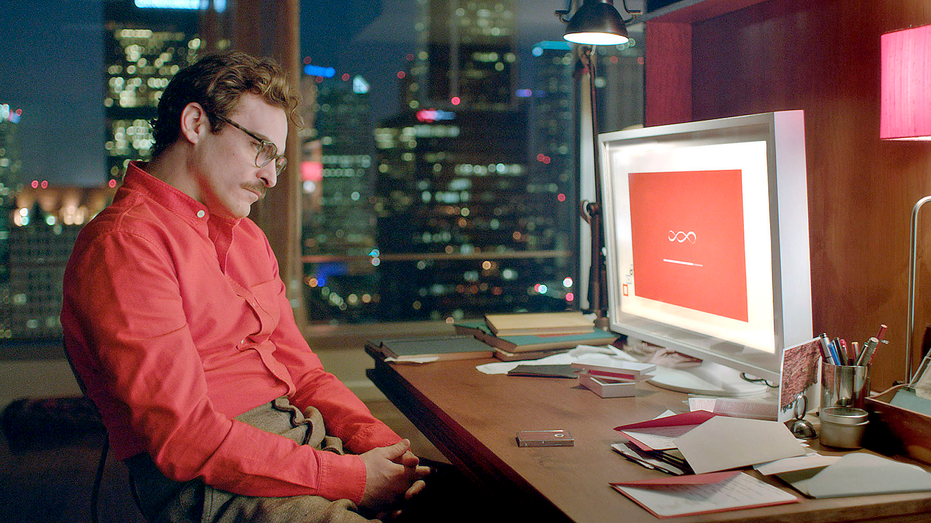


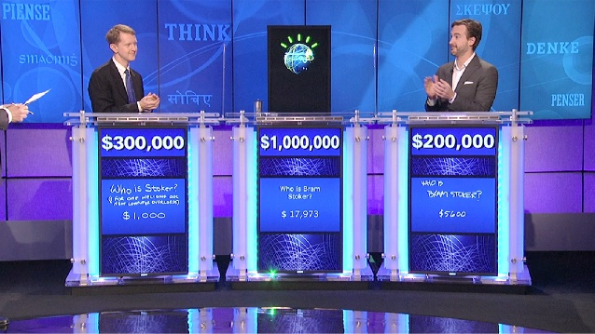
Exemplos
Notes:
Exemplos de computação cognitiva:
Assistentes virtuais como Siri, Cortana, Google Assistant e Amazon Echo/Alexa – se possível demonstrar um desses assistentes no celular ou computador do instrutor
Assistente do filme “her” (passar o trailer do filme)
Apresentar o Watson falando do Jeopardy (mostrar o video)

Slide 4
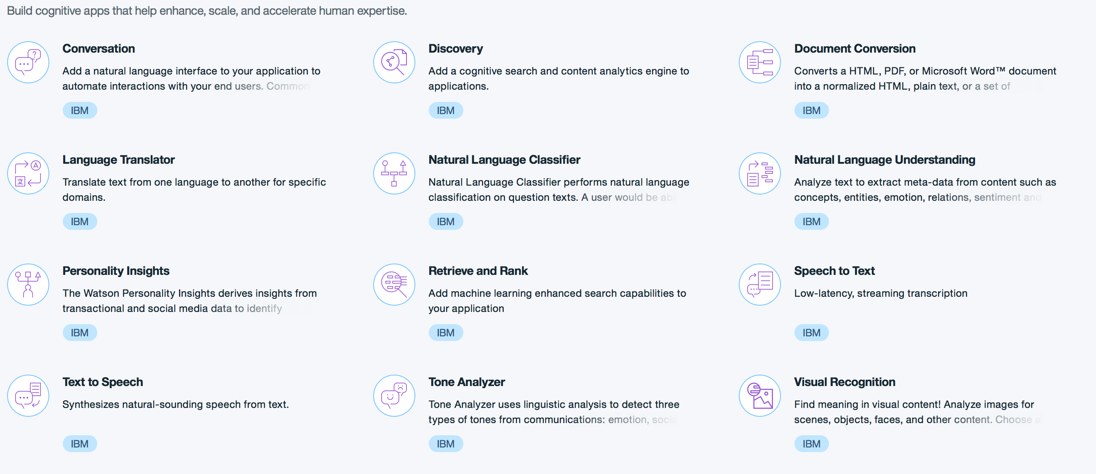
Serviços Watson
Notes:
Listar os serviços watson mencionando por cima o que cada um deles faz

Slide 5
Watson Developer Cloud
Principal fonte de conteúdo técnico sobre os serviços watson
https://www.ibm.com/watson/developercloud
Notes:
Abrir o site do watson developer cloud e mostrar onde estão os detalhes das APIs e links para demonstrações

Slide 6
Demo:Watson Speech To Text
https://speech-to-text-demo.mybluemix.net/
Notes:
Mostrar a demo de speech to text

Slide 7
Demo:Watson Text to Speech
https://text-to-speech-demo.mybluemix.net/
Notes:
Mostrar a demo de text to speech

Slide 8
Demo: Watson Conversation
https://conversation-demo.mybluemix.net/
Notes:
Mostrar a demo de conversation

Slide 9
Demo: Watson Visual Recognition
https://visual-recognition-demo.mybluemix.net/
Notes:
Mostrar a demo de visual recognition

Slide 10
Exercicio: Deploy Watson Conversation Demo
https://conversation-demo.mybluemix.net/
Notes:
Exercicio: Alunos fazem um deploy da demo de conversation, usando a opcao “deploy on Bluemix”

Slide 11
Exercicio: Update Watson Conversation Demo
https://conversation-demo.mybluemix.net/
Adicione respostas ao diálogo de #Greetings
Notes:
Exercícios: Alunos atualizam o serviço de conversation trocando algumas das respostas da demo ou adicionando algumas perguntas ao dialogo

